Slide 1


ScreenBreak
הרגלים מחוץ למסך

Slide 2
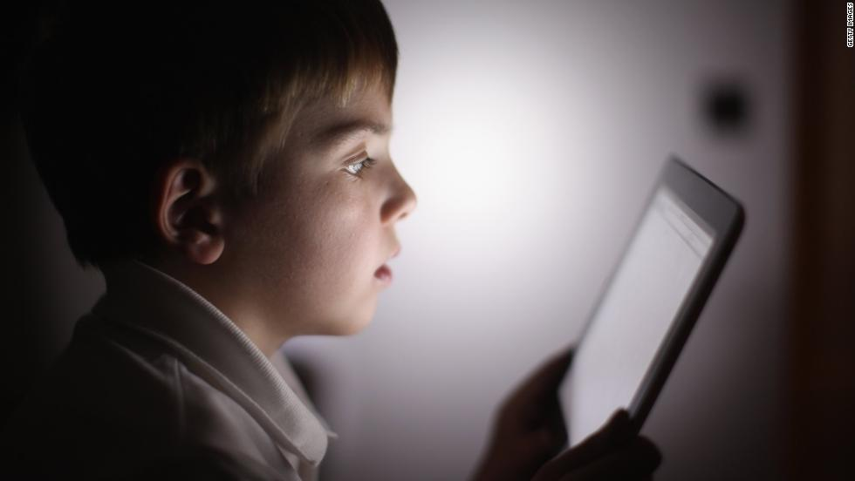
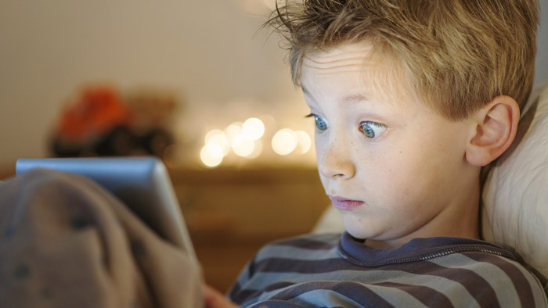
מאמינים בילדים
הילדים רוצים לשחק, לפגוש חברים ולצאת מהמסך
ScreenBreak יוצרת הזדמנות לחוויה משותפת במרחב העירוני עם החברים

Slide 3
80% אמרו 3-6 שעות, היתר יותר!
"כמה שעות אתה בפלאפון ביום?"
"האם היית מגדיר את עצמך כמכור לטלפון?"
מה הילדים אומרים?
70% אמרו שכן!
"האם תעדיפו להיות עם הפלאפון בבית, או לצאת לשחק עם חברים בחוץ?"
95% מעדיפים לצאת!

Slide 4
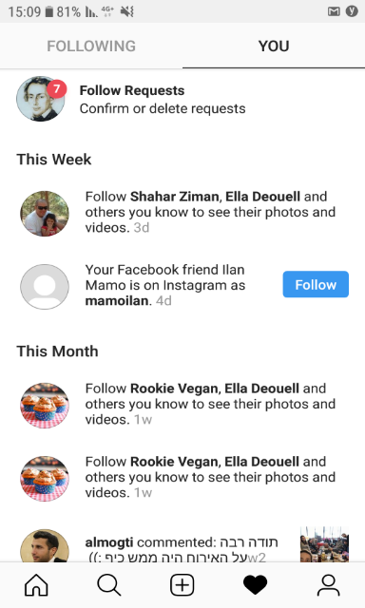
Place your screenshot here

Slide 5
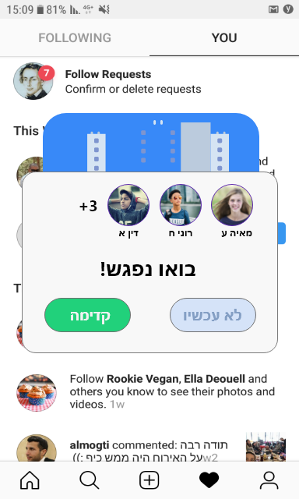
בואו נפגש!
ScreenBreak מזהה ששקועים במסך
מציעה לפגוש חבר מהכיתה
יוצרים הזדמנות לפעילות חברתית מותאמת גיל
עוזרים לילד לצאת מאיזור הנוחות ולבלות בחוץ
Place your screenshot here

Slide 6
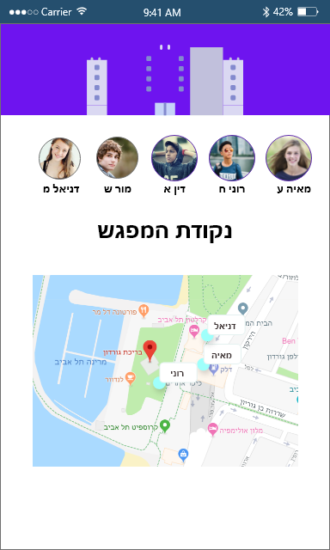
בואו נפגש!
ScreenBreak מזהה ששקועים במסך
מציעה לפגוש חבר מהכיתה
יוצרים הזדמנות לפעילות חברתית מותאמת גיל
עוזרים לילד לצאת מאיזור הנוחות ולבלות בחוץ
Place your screenshot here

Slide 7
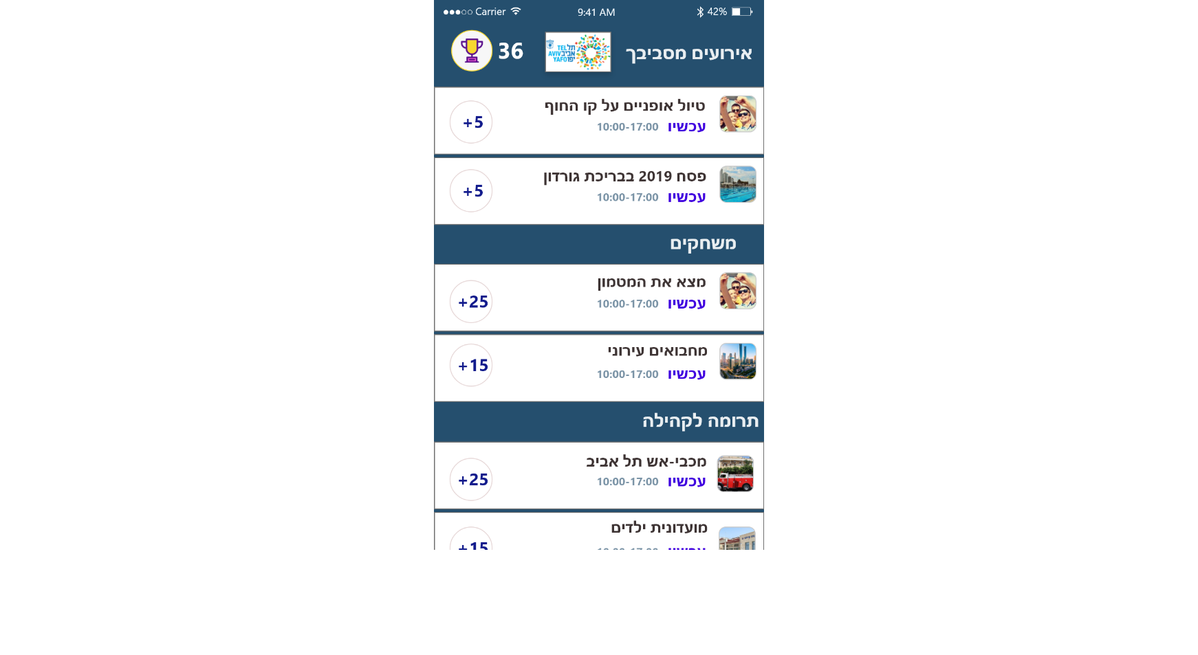
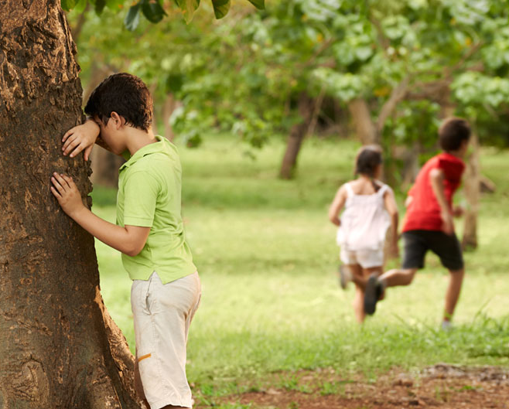
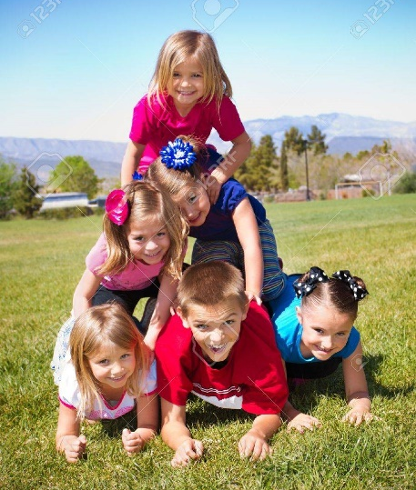
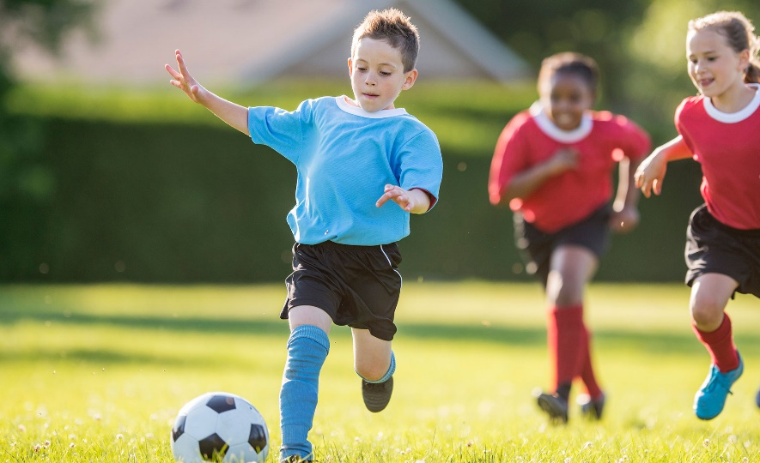
עושים יחד אלטרנטיבה למסך
לגילאי 12-14 מציעים משחקים שיתופיים:
חפש את המטמון
פירמידת ילדים
לבנות פירמידה מהטלפונים
Place your screenshot here

Slide 8
עושים יחד אלטרנטיבה למסך
לגילאי 14-18 מציעים משחקים שיתופיים:
פעילויות מ- Digitel
התנדבות Tribu
Place your screenshot here

Slide 9
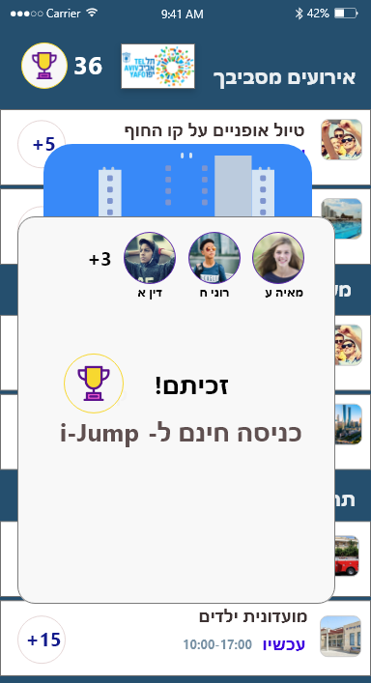
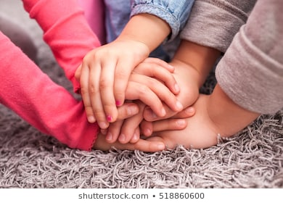
מחזקים ומתגמלים את הילדים
עיקר התגמול – המשחק עם החברים
מקבלים ניקוד על פעילות חברתית
LeaderBoard, Badges
פרסים קבוצתיים
Place your screenshot here

Slide 10
ומאיפה הכסף?
2
1
מרווחים בחזרה
עסקים בעיר כספונסרים
פרסום וחשיפה לקהל, הקלות מס כתוצאה מאחריות תאגידית
מספסדים פעיליות, תורמים סחורה

Slide 11

ובעתיד הלא רחוק...
התחשבות בהעדפות אישיות של הילדים וחיבור ל"דיגיתל "Next
ביצוע "אחריות אישית" בפיתוח פעילויות כיפיות לילדים באפליקציה
ועוד ועוד

Slide 12
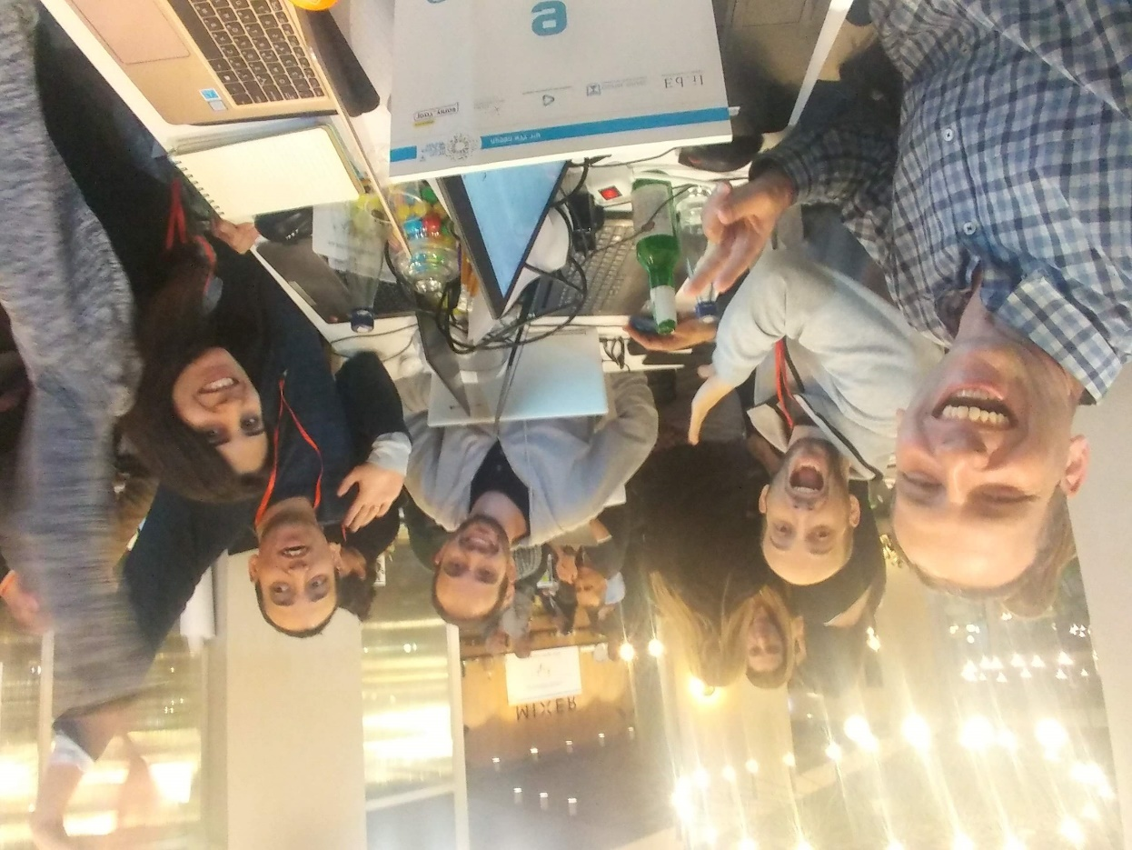
Screen Break
רומן גלוזמן
Software
רועי שמידט
Algorithm
חנן כספי
Product
עמיחי בלאו
Dreamer
עדי סוריא
UX

Slide 13
השורה תחתונה
זיהוי ילד משועמם מול המסך
הצעת פעילות משותפת
מעורבות חברתית ועסקים מקומיים
אין סיכון סיכון טכנולוגי
Time to market חודשים ספורים
צוות חזק עם נסיון פיתוח משותף
ScreenBreak

